Slide 1
Chương 4:
Một số cấu trúc dữ liệu và giải thuật căn bản
1.De quy
2.Cau truc du lieu

Slide 2
Mở đầu
Các bài toán thực tế thường phức tạp
Hiểu bài toán đặt ra == để giải quyết bài toán, cần làm gì, không cần làm gì. Do đó, phải xác định được:
  Các dữ liệu liên quan đến bài toán
  Các thao tác cần thiết để giải quyết bài toán

Slide 3
Ví dụ: Bài toán quản lý nhân viên của một cơ quan
Cần quản lý những thông tin nào ?
  Thông tin về nhân viên: tên, ngày sinh, số bảo hiểm xã hội, phòng ban làm việc, … → nhân viên ảo
  …
Cần thực hiện những thao tác quản lý nào ?
  Tạo ra hồ sơ cho nhân viên mới vào làm
  Cập nhật một số thông tin trong hồ sơ
  Tìm kiếm thông tin về 1 nhân viên
  …
Ai được phép thực hiện thao tác nào?

Slide 4
1. Các khái niệm cơ bản
Cấu trúc dữ liệu
Cấu trúc dữ liệu là cách tổ chức và thao tác có hệ thống trên dữ liệu
1 cấu trúc dữ liệu :
  Mô tả
    Các dữ liệu cấu thành
    Mối liên kết về mặt cấu trúc giữa các dữ liệu đó
  Cung cấp các thao tác trên dữ liệu đó
  Đặc trưng cho 1 kiểu dữ liệu

Slide 5
1. Các khái niệm cơ bản
Kiểu dữ liệu
Kiểu dữ liệu cơ bản (primitive data type)
  Đại diện cho các dữ liệu giống nhau, không thể phân chia nhỏ hơn được nữa
  Thường được các ngôn ngữ lập trình định nghĩa sẵn
  Ví dụ:
    C/C++: int, long, char, boolean, v.v.
    Thao tác trên các số nguyên: + - * / ...
Kiểu dữ liệu có cấu trúc (structured data type)
  Được xây dựng từ các kiểu dữ liệu (cơ bản, có cấu trúc) khác
  Có thể được các ngôn ngữ lập trình định nghĩa sẵn hoặc do lập trình viên tự định nghĩa

Slide 6
1. Các khái niệm cơ bản
Dữ liệu, kiểu dữ liệu, cấu trúc dữ liệu
Machine Level Data Storage
0100110001101001010001
Primitive Data Types
28
3.1415
'A'
Basic Data Structures
array
High-Level Data Structures
stack
queue
list
hash table
tree

Slide 7
II. Cấu trúc dữ liệu
Mang ( bo qua )
Danh sách
Cây
Bảng băm

Slide 8
1. Danh sách (list)
Danh sách :
  Tập hợp các phần tử cùng kiểu
  Số lượng các phần tử của danh sách không cố định
Phân loại:
  Danh sách tuyến tính:
    Có phần tử đầu tiên, phần tử cuối cùng
    Thứ tự trước / sau của các phần tử được xác định rõ ràng, ví dụ sắp theo thứ tự tăng dần, giảm dần hay thứ tự trong bảng chữ cái
    Các thao tác trên danh sách phải không làm ảnh hưởng đến trật tự này
  Danh sách không tuyến tính: các phần tử trong danh sách không được sắp thứ tự
Có nhiều hình thức lưu trữ danh sách
  Sử dụng vùng các ô nhớ liên tiếp trong bộ nhớ → danh sách kế tiếp
  Sử dụng vùng các ô nhớ không liên tiếp trong bộ nhớ → danh sách móc nối
    Danh sách nối đơn
    Danh sách nối kép

Slide 9
1. Danh sách
Thao tác trên danh sách tuyến tính
  Khởi tạo danh sách (create)
  Kiểm tra danh sách rỗng (isEmpty)
  Kiểm tra danh sách đầy (isFull)
  Tính kích thước (sizeOf)
  Xóa rỗng danh sách (clear)
  Thêm một phần tử vào danh sách tại một ví trí cụ thể (insert)
  Loại bỏ một phần tử tại một vị trí cụ thể khỏi danh sách (remove)
  Lấy một phần tử tại một vị trí cụ thể (retrieve)
  Thay thế giá trị của một phần tử tại một vị trí cụ thể (replace)
  Duyệt danh sách và thực hiện một thao tác tại các vị trí trong danh sách (traverse)

Slide 10
1.1. Danh sách kế tiếp
Sử dụng một vector lưu trữ gồm một số các ô nhớ liên tiếp để lưu trữ một danh sách tuyến tính
  Các phần tử liền kề nhau được lưu trữ trong những ô nhớ liền kề nhau
  Mỗi phần tử của danh sách cũng được gán một chỉ số chỉ thứ tự được lưu trữ trong vector
  Tham chiếu đến các phần tử sử dụng địa chỉ được tính giống như lưu trữ mảng.
0 | 1 | 2 |  | i |  | last |  |  | n-1

Slide 11
1.1. Danh sách kế tiếp
Ưu điểm của cách lưu trữ kế tiếp
  Tốc độ truy cập vào các phần tử của danh sách nhanh
Nhược điểm của cách lưu trữ kế tiếp
  Cần phải biết trước kích thước tối đa của danh sách
    Tại sao?
  Thực hiện các phép toán bổ sung các phần tử mới và loại bỏ các phần tử cũ khá tốn kém
    Tại sao?

Slide 12
1.1.a. Thêm một phần tử vào một danh sách kế tiếp
2 trường hợp
  insert(index, element): thêm một phần tử element vào một vị trí cụ thể index
  insert(list, element): thêm một phần tử element vào vị trí bất kỳ trong danh sách list
Điều kiện tiên quyết:
  Danh sách phải được khởi tạo rồi
  Danh sách chưa đầy
  Phần tử thêm vào chưa có trong danh sách
Điều kiện hậu nghiệm:
  Phần tử cần thêm vào có trong danh sách
insert(3, ‘z’)
0
1
2
3
4
5
6
7
8
9
z
a
b
c
d
d
e
e
f
f
g
g
h
h
count=9
count=8

Slide 13
1.1.a. Thêm một phần tử vào một danh sách kế tiếp
Algorithm Insert
Input: index là vị trí cần thêm vào, element là giá trị cần thêm vào
Output: tình trạng danh sách
if list đầy
return overflow
if index nằm ngoài khoảng [0..count]
return range_error
//Dời tất cả các phần tử từ index về sau 1 vị trí
for i = count-1 down to index
entry[i+1] = entry[i]
entry[index] = element // Gán element vào vị trí index
count++ // Tăng số phần tử lên 1
return success;
End Insert

Slide 14
1.1.b.Xóa 1 phần tử khỏi danh sách kế tiếp
remove(3, ‘d’)
0
1
2
3
4
5
6
7
8
9
a
b
c
d
d
e
e
f
f
g
g
h
h
h
count=7

Slide 15
1.1.b.Xóa 1 phần tử khỏi danh sách kế tiếp
Algorithm Remove
Input: index là vị trí cần xóa bỏ, element là giá trị lấy ra được
Output: danh sách đã xóa bỏ phần tử tại index
if list rỗng
return underflow
if index nằm ngoài khoảng [0..count-1]
return range_error
element = entry[index] //Lấy element tại vị trí index ra
count-- //Giảm số phần tử đi 1
//Dời tất cả các phần tử từ index về trước 1 vị trí
for i = index to count-1
entry[i] = entry[i+1]
return success;
End Remove

Slide 16
.1.c.Duyệt danh sách kế tiếp
Algorithm Traverse
Input: hàm visit dùng để tác động vào từng phần tử
Output: danh sách được cập nhật bằng hàm visit
//Quét qua tất cả các phần tử trong list
for index = 0 to count-1
Thi hành hàm visit để duyệt phần tử entry[index]
End Traverse

Slide 17

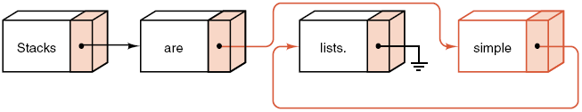
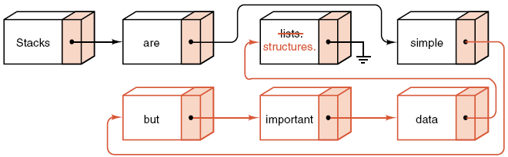
1.2. Danh sách nối đơn
Một phần tử trong danh sách = một nút
Quy cách của một nút
  INFO: chứa thông tin (nội dung, giá trị) ứng với phần tử
  NEXT: chứa địa chỉ của nút tiếp theo
Để thao tác được trên danh sách, cần nắm được địa chỉ của nút đầu tiên trong danh sách, tức là biết được con trỏ L trỏ tới đầu danh sách
L
INFO | NEXT

Slide 18
Tổ chức danh sách móc nối
Nút = dữ liệu + móc nối􀁻
Định nghĩa:
typedef struct node {
int data;
struct node *next; } Node;
Tạo nút mới:
Node *p = malloc(sizeof(Node));􀁻
Giải phóng nút:
free(p);

Slide 19
Khởi tạo và truy cập danh sách móc nối
Khai báo một con trỏ
Node *Head;
Head là con trỏ trỏ đến nút đầu của danh sách.Khi danh sách rỗng thì Head =NULL.
Tham chiếu đến các thành phần của một nút trỏ bởi p
  INFO(p)
  NEXT(p)
Một số thao tác với danh sách nối đơn
  1.Thêm một nút mới tại vị trí cụ thể
  2.Tìm nút có giá trị cho trước
  3.Xóa một nút có giá trị cho trước
  4.Ghép 2 danh sách nối đơn
  5.Hủy danh sách nối đơn

Slide 20
Truyền danh sách móc nối vào hàm
􀁺Khi truyền danh sách móc nối vào hàm, chỉ cần truyền Head.
􀁺Sử dụng Head để truy cập toàn bộ danh sách
  􀁺Note: nếu hàm thay đổi vị trí nút đầu của danh sách (thêm hoặc xóa nút đầu) thì Head sẽ không còn trỏ đến đầu danh sách
  􀁺Do đó nên truyền Head theo tham biến (hoặc trả lại một con trỏ mới)

Slide 21
Thêm một nút mới
Các trường hợp của thêm nút
  1.Thêm vào danh sách rỗng
  2.Thêm vào đầu danh sách
  3.Thêm vào cuối danh sách
  4.Thêm vào giữa danh sách
􀁺Thực tế chỉ cần xét 2 trường hợp
  Thêm vào đầu danh sách(TH1 vàTH2)
  Thêm vào giữa hoặc cuối danh sách(TH3 và TH4 )

Slide 22
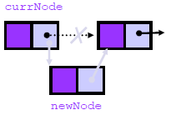
Thêm một nút mới ( Tong quat)
􀁺Node *InsertNode(Node *head, int index, int x)
Thêm một nút mới với dữ liệu là x vào sau nút thứ index.(vídụ,khi index = 0, nút được thêm là phần tử đầu danh sách;khi index = 1, chèn nút mới vào sau nút đầu tiên,v.v)
Nếu thao tác thêm thành công,trả lại nút được thêm.
Ngược lại,trả lại NULL.
    (Nếu index < 0 hoặc > độ dài của danh sách,không thêm được.)
􀁺Giải thuật
1.Tìm nút thứ index –currNode
2.Tạo nút mới
3.Móc nối nút mới vào danh sách
newNode->next = currNode->next;
currNode->next = newNode;

Slide 23
Thêm một nút mới
Node * InsertNode(Node *head,int index,int x)
{
if (index < 0) return NULL;
int currIndex = 1;
Node *currNode = head;
while(currNode && index > currIndex) {
currNode = currNode->next;
currIndex++;
}
if (index > 0 && currNode== NULL) return NULL;
Node *newNode = (Node *) malloc(sizeof(Node));
newNode->data = x;
if (index == 0) {
newNode->next = head;
head = newNode;}
else {
newNode->next = currNode->next;
currNode->next = newNode;}
return newNode;
}
Tìm nút thứ index, nếu
Không tìm được trả về
NULL
Tạo nút mới
Thêm vào đầu ds
Thêm vào sau currNode

Slide 24
Tìm nút
􀁺int FindNode(intx)
􀁻Tìm nút có giá trị x trong danh sách.
􀁻Nếu tìm được trả lại vị trí của nút.Nếu không, trả lại 0.
Int FindNode(Node *head,int x) {
Node *currNode = head;
int currIndex = 1;
while (currNode && currNode->data != x) {
currNode = currNode->next;
currIndex++;
}
if (currNode) return currIndex;
else return 0;
}

Slide 25
Xóa nút
􀁺int DeleteNode(int x)
􀁻Xóa nút có giá trị bằng x trong danh sách.
􀁻Nếu tìm thấy nút, trả lại vị trícủa nó.
Nếu không, trả lại 0.
􀁺Giải thuật
  Tìm nút có giá trị x (tương tự như FindNode)
  Thiết lập nút trước của nút cần xóa nối đến nút sau của nút cần xóa
  Giải phóng bộ nhớ cấp phát cho nút cần xóa
  Giống như InsertNode, có 2 trường hợp
    Nút cần xóa là nút đầu tiên của danh sách
    Nút cần xóa nằm ở giữa hoặc cuối danh sách

Slide 26
Int DeleteNode(Node *head, int x) {
Node *prevNode = NULL;
Node *currNode = head;
int currIndex = 1;
while (currNode && currNode->data != x) {
prevNode = currNode;
currNode = currNode->next;
currIndex++;
}
if (currNode) {
if (prevNode) {
prevNode->next = currNode->next;
free (currNode);
} else {
head = currNode->next;
free (currNode);
}
return currIndex;
}
return 0;
}
Tìm nút có giá trị = x
Xóa nút ở giữa
Xóa nút head

Slide 27
Hủy danh sách
􀁺void DestroyList(Node *head)
􀁻Dùng để giải phóng bộ nhớ được cấp phát cho danh sách.
􀁻Duyệt toàn bộ danh sách và xóa lần lượt từng nút.
Void DestroyList(Node* head){
Node *currNode = head, *nextNode= NULL;
while(currNode != NULL){
nextNode = currNode->next;
free(currNode); // giải phóng nút vừa duyệt
currNode = nextNode;
}
}

Slide 28
So sánh mảng và danh sách liên kết
􀁺Việc lập trình và quản lý danh sách liên kết khó hơn mảng, nhưng nó có những ưu điểm:
􀁻Linh động:danh sách liên kết có kích thước tăng hoặc giảm rất linh động.
  􀁺Không cần biết trước có bao nhiêu nút trong danh sách.Tạo nút mới khi cần.
  􀁺Ngược lại,kích thước của mảng là cố định tại thời gian biên dịch chương trình.
􀁻Thao tác thêm và xóa dễ dàng
  􀁺Để thêm và xóa một phần tử mảng, cần phải copy dịch chuyển phần tử.
  􀁺Với danh sách móc nối, không cần dịch chuyển mà chỉ cần thay đổi các móc nối

Slide 29
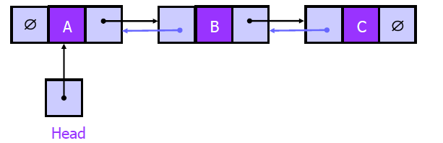
Danh sách nối kép
􀁻Mỗi nút không chỉ nối đến nút tiếp theo mà còn nối đến nút trước nó
􀁻Có 2 mối nối NULL: tại nút đầu và nút cuối của danh sách
􀁻Ưu điểm:tại một nút có thể thăm nút trước nó một cách dễ dàng. Cho phép duyệt danh sách theo chiều ngược lại

Slide 30
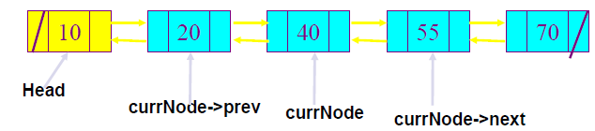
Mỗi nút có 2 mối nối
  prev nối đến phần tử trước
  next nối đến phần tử sau
typedef struct Node{
Int data;
structNode *next;
structNode *prev;
} Node;

Slide 31
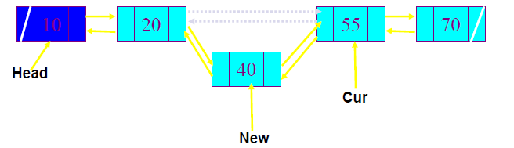
Thêm nút New nằm ngay trước Cur (không phải nút đầu hoặc cuối danh sách)
New->next = Cur;
New->prev= Cur->prev;
Cur->prev= New;
(New->prev)->next = New;
Xóa nút Cur(không phải nút đầu hoặc cuối danh sách)
  (Cur->prev)->next = Cur->next;
  (Cur->next)->prev = Cur->prev;
free (Cur);

Slide 32
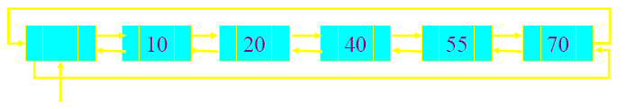
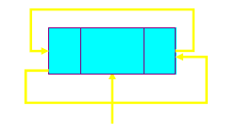
Danh sách nối kép với nút đầu giả
Danh sách không rỗng
Danh sách rỗng

Slide 33
Tạo danh sách nối kép rỗng
Node *Head = malloc (sizeof(Node));
Head->next = Head;
Head->prev = Head;
Khi thêm hoặc xóa các nút tại đầu ds, giữa hay cuối ds ???

Slide 34
Xóa nút
void deleteNode(Node *Head, int x){
Node *Cur;
Cur = FindNode(Head, x);
if (Cur != NULL){
Cur->prev->next = Cur->next;
Cur->next->prev= Cur->prev;
free(Cur);
}
}

Slide 35
Thêm nút
void insertNode(Node *Head, int item) {
Node *New, *Cur;
New = malloc(sizeof(Node));
New->data = item;
Cur = Head->next;
while (Cur != Head){
if (Cur->data < item)
Cur = Cur->next;
else
break;
}
New->next = Cur;
New->prev= Cur->prev;
Cur->prev= New;
(New->prev)->next = New;
}

Slide 36
Bài tập
Sử dụng danh sách móc nối kép với nút đầu giả, xây dựng bài toán quản lý điểm SV đơn giản, với các chức năng sau :
Nhập dữ liệu vào ds
Hiện thị dữ liệu 1 lớp theo thứ tự họ và tên
Sắp xếp dữ liệu
Tìm kiếm kết quả
Với thông tin về mỗi sv đc định nghĩa trong cấu trúc sau
typedef struct {
int masv; // mã hiệu sv
char malop[12];
char hovaten[30];
float diemk1;
float diemk2;
} sinhvien

Slide 37
1.3 Ngăn xếp và hàng đợi
1.Định nghĩa Stack
2.Lưu trữ kế tiếp với Stack (sử dụng mảng)
3.Ứng dụng của Stack
4.Định nghĩa Queue
5.Lưu trữ kế tiếp với Queue (sử dụng mảng)
6.Ứng dụng của Queue
7.Lưu trữ móc nối với Stack
8.Lưu trữ móc nối với Queue (bài tập)

Slide 38
1. Định nghĩa Stack
􀁺Hai danh sách tuyến tính đặcbiệt:
  Ngăn xếp –Stack
  Hàng đợi –Queue
Stack:là danh sách mà xóa và thêm phần tử bắt buộc phải cùng được thực hiện tại một đầu duy nhất (đỉnh)

Slide 39
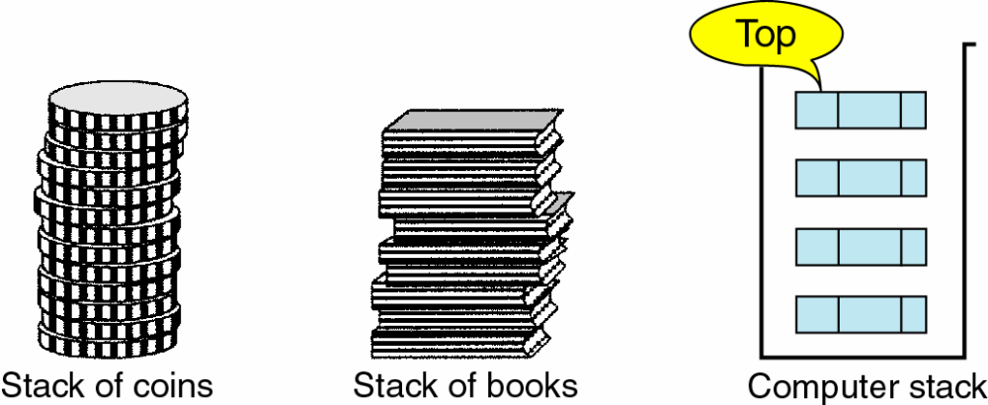
Ví dụ ve Stack trong thực tế
Stack là một cấu trúc LIFO: Last In First Out

Slide 40
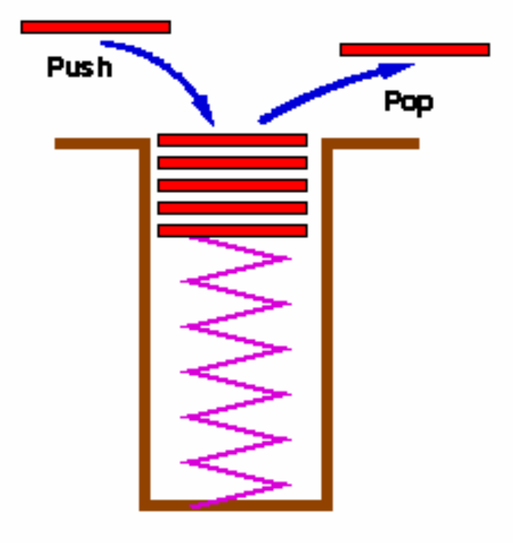
Các thao tác cơ bản trên Stack
􀁺Push
  􀁻Thêm một phần tử
  Tràn (overflow)
􀁺Pop
  􀁻Xóa một phần tử
  Underflow
􀁺Top
  􀁻Phần tử đỉnh
  stack rỗng
􀁺Kiểm tra rỗng/đầy

Slide 41
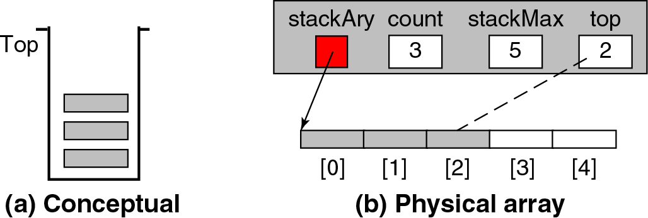
Lưu trữ Stack
2 cách lưu trữ:
  􀁻Lưu trữ kế tiếp: sử dụng mảng
  􀁻Lưu trữ móc nối: sử dụng danh sách móc nối (sau)

Slide 42
Cấu trúc dữ liệu
/* Stack của các số nguyên: intstack*/
typedef struct intstack{
  Int *stackArr; /*mảng lưu trữ các phần tử*/
  Int count; /*số ptử hiện có của stack */
  Int stackMax; /* giới hạn Max của số ptử*/
  Int top; /*chỉ số của phần tử đỉnh*/
} IntStack;

Slide 43
Tạo Stack
IntStack *CreateStack(int max){
IntStack *stack;
stack =(IntStack *) malloc(sizeof(IntStack));
if (stack == NULL)
return NULL;
/*Khởi tạo stack rỗng*/
stack->top = -1;
stack->count = 0;
stack->stackMax= max;
stack->stackArr=malloc(max * sizeof(int));
return stack ;
}

Slide 44
Push
Int PushStack(IntStack *stack, int dataIn) {
/*Kiểm tra tràn*/
  if(stack->count == stack->stackMax)
Return 0;
  /* Thêm phần tử vào stack */
(stack->count)++;
  (stack->top)++; /* Tăng đỉnh */
  stack->stackArr[stack->top] =dataIn;
Return 1;
}

Slide 45
Pop
Int PopStack(IntStack *stack, int *dataOut){
/* Kiểm tra stack rỗng */
if(stack->count == 0)
return 0;
  /* Lấy giá trị phần tử bị loại*/
  *dataOut=stack->stackArr[stack->top];
(stack->count)--;
  (stack->top)--; /* Giảm đỉnh */
Return 1;
}

Slide 46
Top
Int TopStack(IntStack *stack, int *dataOut){
if(stack->count ==0) // Stack rỗng
return 0;
*dataOut = stack->stackArr[stack->top];
return 1;
}
Kiểm tra rỗng ?
Int IsEmptyStack(IntStack *stack){
  return(stack->count == 0);
}
Kiểm tra đầy ?
intIsFullStack(IntStack*stack) {
  return(stack->count==stack->stackMax);
}

Slide 47
Ứng dụng của Stack
􀁺Bài toán đổi cơ số:Chuyển một số từ hệ thập phân sang hệ cơ số bất kỳ
(base 8) 28₁₀ = 3•8¹+ 4•8⁰=34₈
(base 4) 72₁₀ = 1•4³+ 0•4²+ 2•4¹+ 0•4⁰= 1020₄
(base 2) 53₁₀ = 1 •2⁵+ 1 •2⁴+ 0 •2³+ 1 •2²+ 0 •2¹+ 1 •2⁰= 110101₂

Slide 48
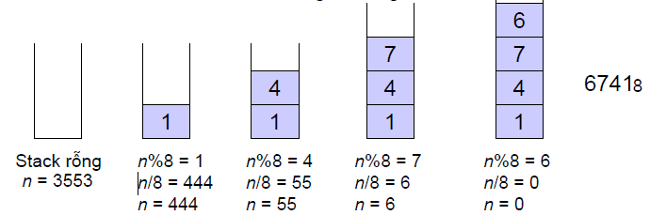
Đầu vào số thập phân n, cơ số b
Đầu ra số hệ cơ số b tương đương
1.Chữ số bên phải nhất của kết quả=n % b. Đẩy vào Stack.
2.Thay n= n / b (để tìm các số tiếp theo).
3.Lặp lại bước1-2 cho đến khi n = 0.
4.Rút lần lượt các chữ số lưu trong Stack, chuyển sang dạng ký tự tương ứng với hệ cơ số trước khi in ra kết quả
Ví dụ : Đổi 3553 sang cơ số 8

Slide 49
Chuyển sang dạng ký tự tương ứng:
Char *digitChar= “0123456789ABCDEF”;
char d = digitChar[13]; // 13₁₀= D₁₆
char f = digitChar[15]; // 13₁₀= F₁₆

Slide 50
Đổi cơ số
void DoiCoSo(int n,int b) {
  char*digitChar= "0123456789ABCDEF“;
  //Tạo một stack lưu trữ kết quả
  IntStack *stack = CreateStack(MAX);
do{
  //Tính chữ số bên phải nhất,đẩy vào stack
PushStack(stack, n% b);
  n/= b; //Thay n = n/b để tính tiếp
  }while(n!= 0); //Lặp đến khi n = 0
  while( !IsEmptyStack(stack) ){
  // Rút lần lượt từng phần tửcủa stack
PopStack(stack, &n);
  // chuyển sang dạng ký tự và in kết quả
  printf(“%c”, digitChar[n]);
}
}

Slide 51
Ứng dụng của Stack (tiếp)
Các biểu thức số học được biểu diễn bằng ký pháp trung tố . Với phép toán 2 ngôi: Mỗi toán tử được đặt giữa hai toán hạng. Với phép toán một ngôi: Toán tử được đặt trước toán hạng: vd
-2 + 3 * 5 <=> (-2) + (3 * 5)
Thứ tự ưu tiên của các phép tử:
() > ^ > * = % = / > + = –
Việc đánh giá biểu thức trung tố khá phức tạp

Slide 52
Ký pháp hậu tố
Là giải pháp thay thế ký pháp trung tố, trong đó : Toán hạng đặt trước toán tử, Không cần dùng các dấu ().
Ví dụ :
a*b*c*d*e*f => ab*c*d*e*f*
1 + (-5) / (6 * (7+8)) => 1 5 -6 7 8 + * / +
(x/y–a*b) * ((b+x) –y ) => x y / a b * –b x + y y ^ –*
(x*y*z –x^2 / (y*2 –z^3) + 1/z) * (x –y) =>
xy*z*x2^y2*z3^ –/ –1z/+xy –*

Slide 53
Tính giá trị biểu thức hậu tố
Biểu thức trung tố: (7 –11) * 2 + 3
Biểu thức hậu tố: 7 11 – 2 * 3 +
-5
3
+
-8
-8
2
*
- 4
- 4
11
-
7
7

Slide 54
Tính giá trị của biểu thức hậu tố
Tính giá trị của một một biểu thức hậu tố được lưu trong một xâu ký tự và trả về giá trị kết quả
Với :
  Toán hạng: Là các số nguyên không âm một chữ số (cho đơn giản )
  Toán tử: + , - , * , / , % , ^

Slide 55
Bool isOperator(char op) {
  return op == '+‘ || op == '-' ||
  op == '*‘ || op == '%‘ ||
  op == '/‘ || op == '^‘ ;
}
Int compute(int left, int right, char op){
int value;
switch(op){
case '+‘ : value = left + right; break;
case '-‘ : value = left - right; break;
case '*‘ : value = left * right; break;
case '%': value = left % right; break;
case '/‘ : value = left / right; break;
case '^‘ : value = pow(left, right);
}
return value;
}

Slide 56
Int TinhBtHauTo(string Bt) {
Int left, right, kq;
char ch;
IntStack *stack = CreateStack(MAX);
for(int i=0; i < Bt.length(); i++)
{
ch = Bt[i];
if ( isdigit(ch) )
PushStack(stack, ch-'0'); // đẩy toán hạng vào stack
else if (isOperator(ch)) {
// rút stack 2 lần để lấy 2 toán hạng left và right
PopStack(stack, &right);
PopStack(stack, &left);
kq =compute(left, right, ch); // Tính "leftop right"
PushStack(stack, kq); // Đẩy kq vào stack
} else //không phải toán hạng hoặc toán tử
printf(“Bieu thuc loi”);
}
// Kết thúc tính toán, giá trị biểu thức nằm trên đỉnh stack, đưa vào kq
PopStack(stack, kq);
Return kq;
}

Slide 57
Bài tập
Sửa Chương trình trên để tính toán kết quả của 1 bt hậu tố với các toán hạng tổng quát ( có thể là số thực, có thể âm …)
Xây dựng chương trình chuyển đổi 1 biểu thức từ trung tố sang hậu tố, biểu thức trung tố là 1 xâu ký tự với các toán hạng tổng quát và các phép toán cùng đọ ưu tiên như sau : () > ^ > * = % = / > + = –

Slide 58
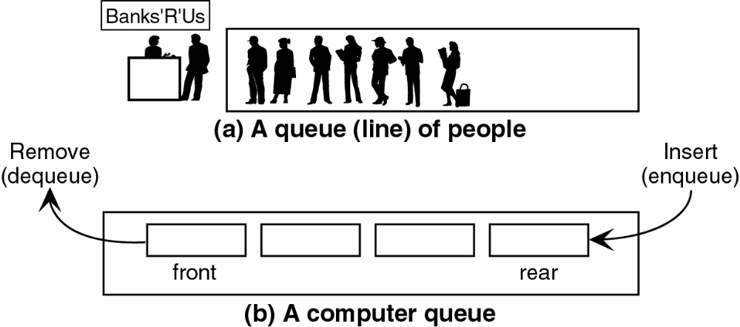
Queue
là danh sách mà thêm phải được thực hiện tại một đầu còn xóa phải thực hiện tại đầu kia.
Queue là một kiểu cấu trúcFIFO: First In First Out

Slide 59
Phần tử đầu hàng sẽ được phục trước, phần tử này được gọi là front, hay head của hàng. Tương tự, phần tử cuối hàng , cũng là phần tử vừa được thêm vào hàng, được gọi là rear hay tail của hàng.

Slide 60
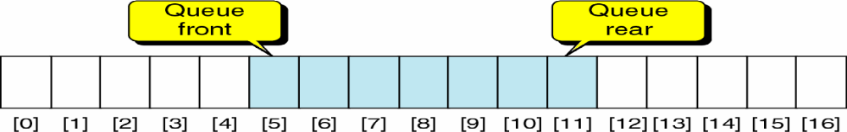
Các phương án thực hiện hàng
Mô hình vật lý
  Có thể dùng 1 mảng. Tuy nhiên, cần phải nắm giũ cả front và rear.
  Một cách đơn giản là ta luôn giũ front luôn là vị trí đầu của dãy. Lúc đó nếu thêm PT vào hàng ta chỉ việc thêm vào cuối dãy. Nhưng nếu lấy ra 1 pt ta phải dịch chuyển tất cả các pt của dãy lên 1 vị trí.
  Mặc dù cách làm này rất giỗng với hình ảnh hàng đợi trong thực tế, nhưng lại là 1 lựa chọn rất dở với máy tính
Hiện thực tuyến tính
  Ta dùng 2 chỉ số Front và Rear để lưu trữ đầu và cuối hàng mà không di chuyển các phần tử.
  Khi thêm ta chỉ việc tăng rear lên 1 và thêm pt vào vị trí đó
  Khi rút pt ra, ta lấy pt tại front và tăng front lên 1
  Nhược điểm : front và Rear chỉ tăng mà không giảm => lãng phí bộ nhớ
  Có thể cải tiến bằng cách khi hàng đợi rỗng thì ta gán lại front=rear= đầu dãy

Slide 61
Hiện thực của dãy vòng
  Ta dùng 1 dãy tuyến tính để mô phỏng 1 dãy vòng.
  Các vị trí trong vòng tròn được đánh số từ 0 đến max-1, trong đó max là tông số PTử.
  Để thực hiện dãy vòng, chúng ta cũng sử dụng các phân tử được đánh số tương tư dãy tuyến tính.
  Sự thay đổi các chỉ số chỉ đơn giản là phép lấy phần dư số học: khi một chỉ số vợt quá max-1, nó đc bắt đầu trở lại vợi trị 0. Điều này tương tự với việc cộng thêm giờ trên đồng hồ mặt tròn
    i = ((i+1) == max) ? 0: (i+1);
    Hoặc if ((i+1) == max) i = 0; else i = i+1;
    Hoặc i = (i+1) % max;

Slide 62
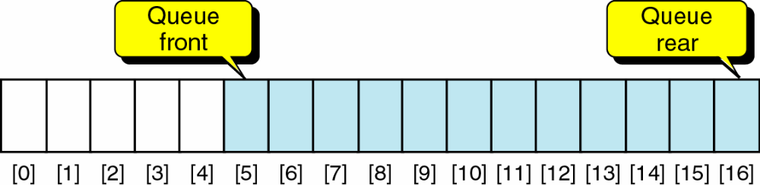
Queue tăng hết mảng
Phaỉ xử dụng mảng với kích thước lớn

Slide 63
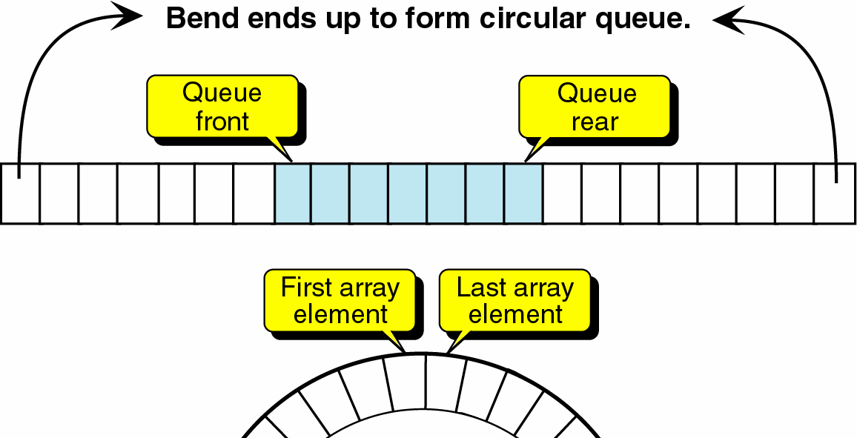
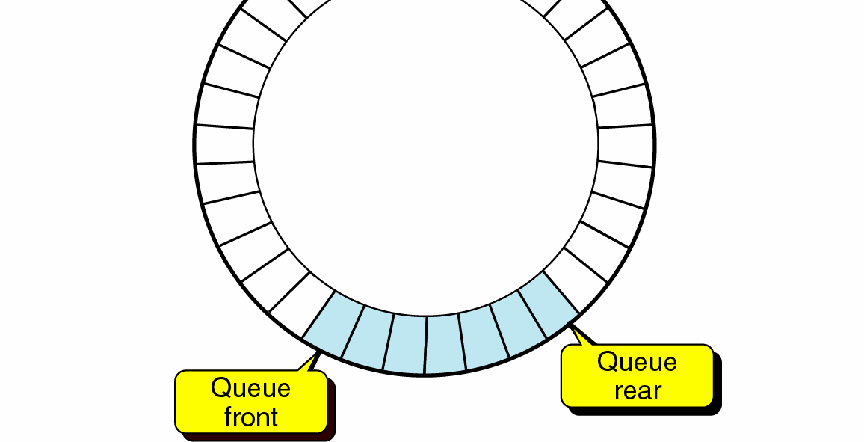

Slide 64
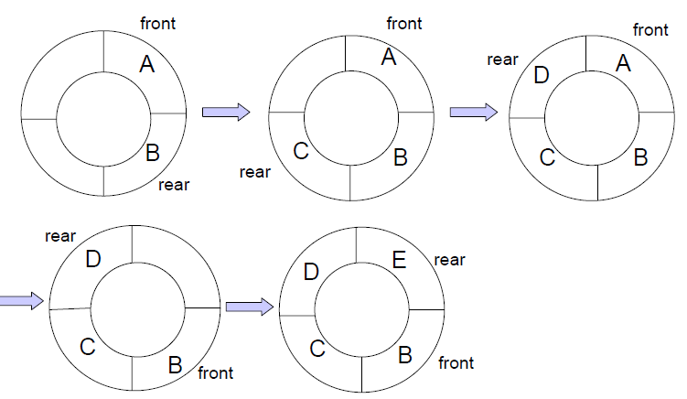
Queue dạng vòng

Slide 65
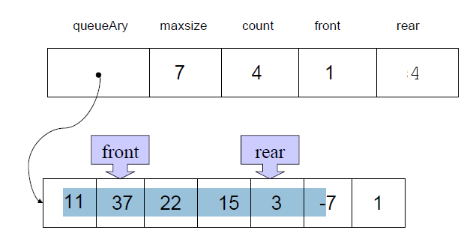
Queue thực hiện trên mảng

Slide 66
Các thao tác cơ bản với Queue
􀁺Enqueue–Thêm một phần tử vào cuối queue
  􀁺Tràn Overflow ?
􀁺Dequeue–Xóa một phần tử tại đầu queue
  􀁺Queue rỗng?
􀁺Front –Trả lại phần tử tại đầu queue
  􀁺Queue rỗng?
􀁺Rear –Trả lại phần tử tại cuối queue
  􀁺Queue rỗng

Slide 67
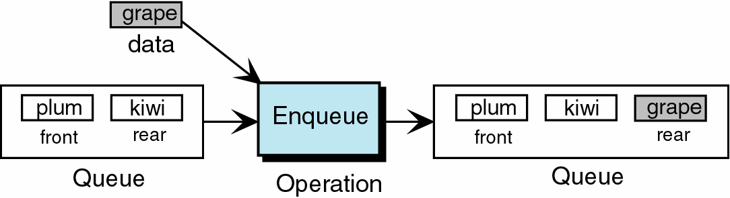
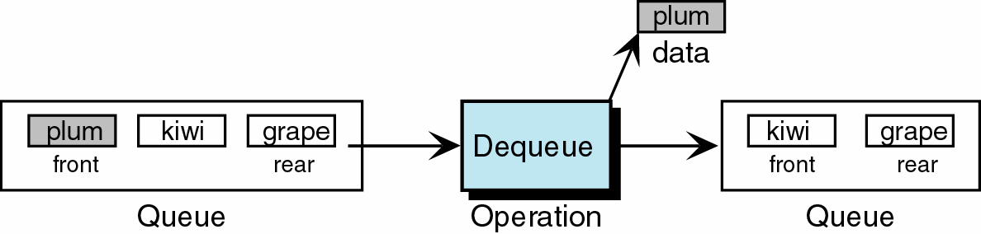
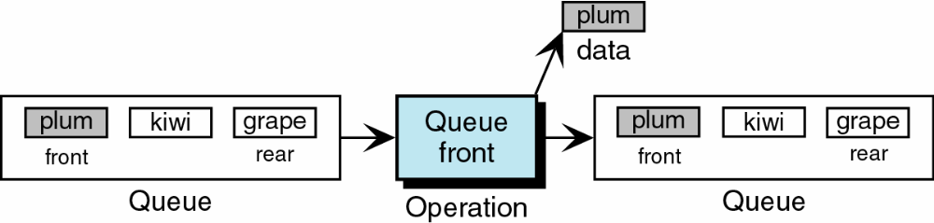
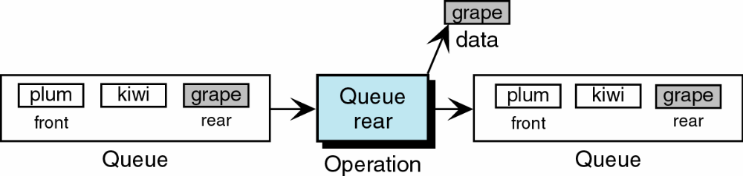

Slide 68
Định nghĩa cấu trúc Queue
typedef struct intqueue{
  Int *queueAry;
  Int maxSize;
  Int count;
  Int front;
  Int rear;
} IntQueue;

Slide 69
Tạo Queue
IntQueue *CreateQueue(int max){
IntQueue *queue;
queue = (IntQueue *)malloc(sizeof(IntQueue));
/*Cấp phát cho mảng */
  queue->queueAry= malloc(max *sizeof(int));
/* Khởi tạo queue rỗng */
queue->front = -1;
queue->rear = -1;
queue->count = 0;
queue->maxSize= maxSize;
return queue;
} /* createQueue*/

Slide 70
Enqueue : them vao cuoi queue
Int enqueue(struct intqueue *queue, int datain)
{
  if (queue->count >= queue->maxSize) return 0;
  (queue->count)++;
  queue->rear = queue->rear % queue->maxSize + 1;
  queue->queueAry[queue->rear] = datain;
  return 1;
}

Slide 71
Dequeue : Xóa PT ở đầu queue
int dequeue(struct intqueue *queue, int *dOutPtr)
{if(!queue->count)
return 0;
*dOutPtr= queue->queueAry[queue->front];
(queue->count)--;
queue->front = (queue->front +1) % queue->maxSize;
return 1;
}

Slide 72
Front : Lấy pt đầu queue
Int Front(struct intqueue *queue,int *dOutPtr) {
if(!queue->count)
return 0;
else{
  *dOutPtr= queue->queueAry[queue->front];
return 1;
}
}

Slide 73
Rear : lấy PT cuối Queue
int Rear(struct intqueue *queue,int*dOutPtr) {
if(!queue->count)
return 0;
else{
  *daOutPtr= queue->queueAry[queue->rear];
return 1;
}
}

Slide 74
emptyQueue và fullQueue
Int emptyQueue(struct intqueue *queue)
{
return(queue->count == 0);
}/* emptyQueue*/
Int fullQueue(struct intqueue *queue )
{
  return( queue->count == queue->maxSize);
}/* fullQueue*/

Slide 75
destroyQueue
struct intqueue *destroyQueue(struct intqueue *queue)
{
if(queue)
{
free(queue->queueAry);
free(queue);
}
return NULL;
}/* destroyQueue*/

Slide 76
Bài tập
Xây dựng Stack và Queue móc nối, cài đặt các thao tác tương ứng

Slide 77
4.II.2 Tree
1.Định nghĩa và khái niệm
2.Cây nhị phân
  􀁻Định nghĩa vàTính chất
  􀁻Lưu trữ
  􀁻Duyệt cây
3.Cây tổng quát
  􀁻Biểu diễn cây tổng quát
  􀁻Duyệt cây tổng quát (nói qua)
4.Ứng dụng của cấu trúc cây
  Cây biểu diễn biểu thức (tính giá trị, tính đạo hàm)
  Cây quyết định

Slide 78
1. Định nghĩa và khái niệm
So với cấu trúc liên tục như mảng,danh sách có ưu điểm vượt trội về tính mềm dẻo
Nhưng nhược điểm lớn của ds là tính tuần tự và chỉ thể hiện được các mối quan hệ tuyến tính.
Thông tin còn có thể có quan hệ dạng phi tuyến, vídụ:
  􀁻Các thư mục file
  􀁻Các bước di chuyển của các quân cờ
  􀁻Sơ đồ nhân sự của tổ chức
  􀁻Cây phả hệ
􀁺Sử dụng cây cho phép tìm kiếm thông tin nhanh

Slide 79
Các khái niệm cơ bản về cây
Một cây (tree) gồm một tập hữu hạn các nút (node) và 1 tập hữu hạn các cành (branch) nối giữa các nút. Cạnh đi vào nút gọi là cành vào (indegree), cành đi ra khỏi nút gọi là cành ra (outdegree).
Số cạnh ra tại một nút gọi là bậc (degree) cuả nút đó. Nếu cây không rỗng thì phải có 1 nút gọi là nút gốc (root), nút này không có cạnh vào
Các nút còn lại, mỗi nút phải có chính xác 1 cành vào. Tất cả các nút đều có thể có 0,1 hoặc nhiều cành ra
Định nghĩa: Một cây là tập các nút mà :
  - là tập rỗng, hoặc
  - có 1 nút gọii là nút gốc có 0 hoặc nhiều cây con, các cây con cũng là cây

Slide 80
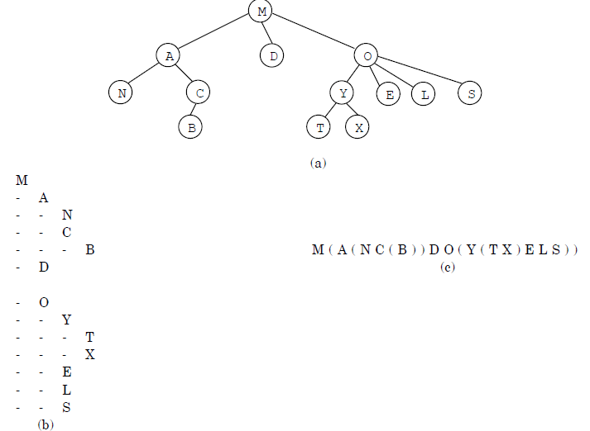
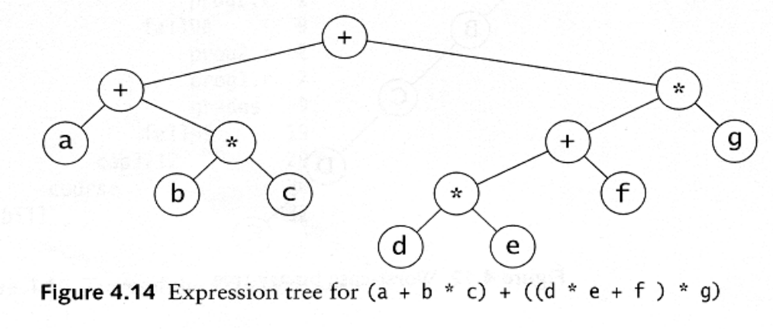
Các cách biểu diễn cây

Slide 81
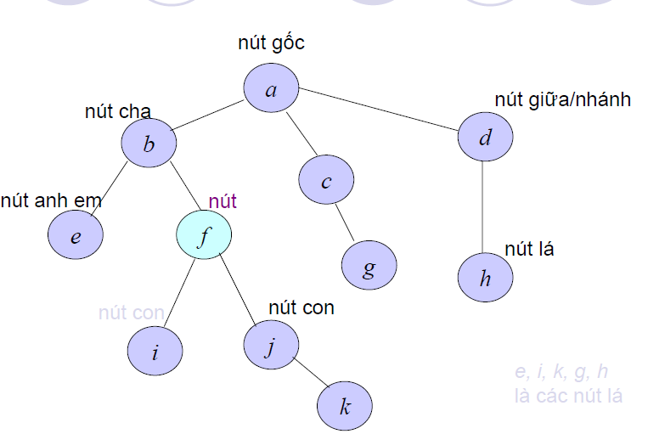

Slide 82
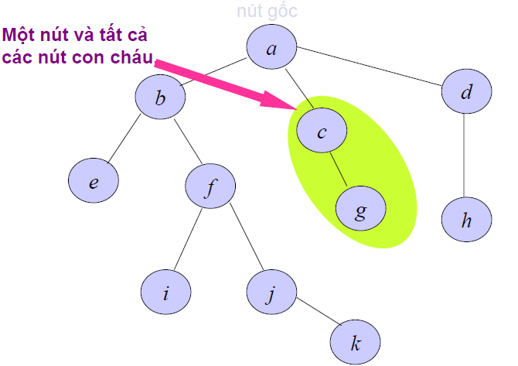
Cây con

Slide 83
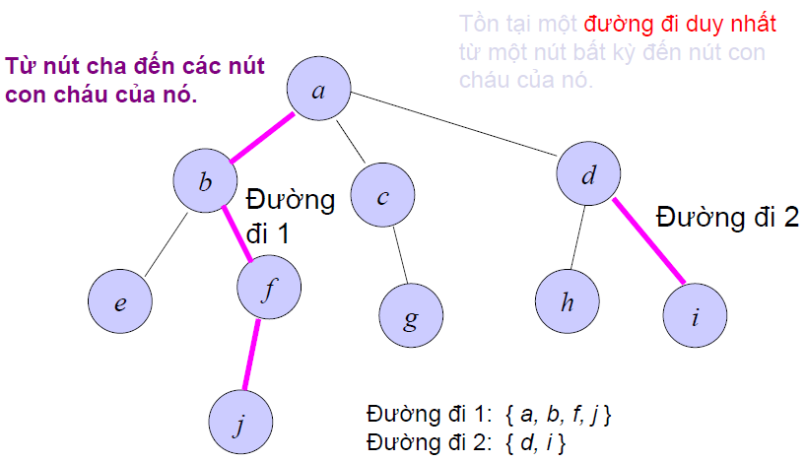
Đường đi

Slide 84
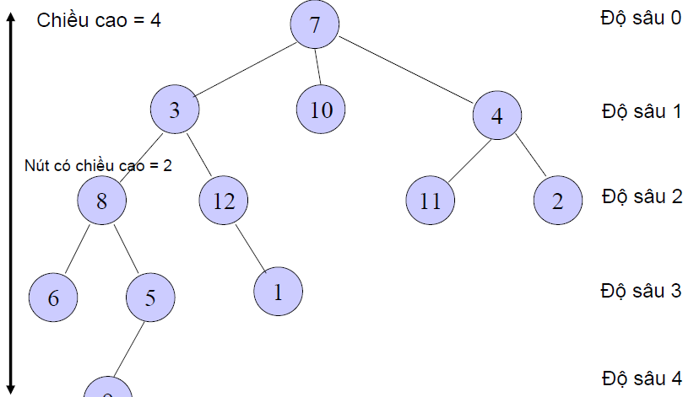
Độ sâu và chiều cao

Slide 85
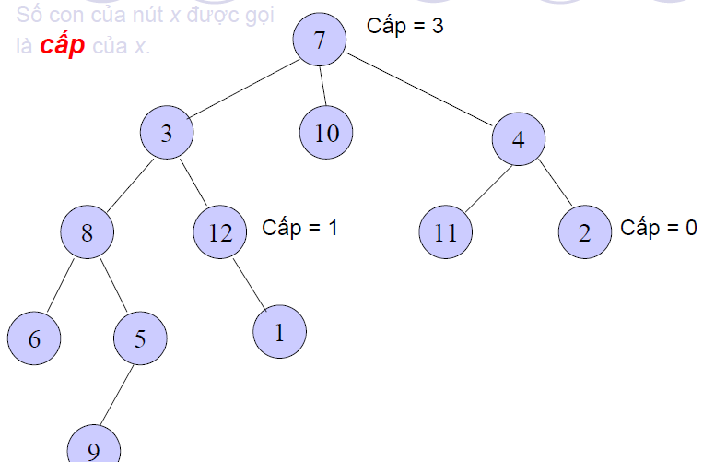
Cấp

Slide 86
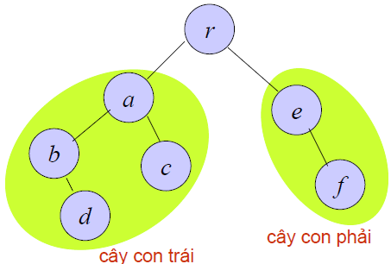
2. Cây nhị phân
2.1. Định nghĩa và tính chất
Mỗi nút có nhiều nhất 2 nút con. Nút trái và nút phải
Một tập các nút T được gọi là cây nhị phân, nếu :
  a) Nó là cây rỗng,hoặc
  b) Gồm 3 tập con không trùng nhau:
  1) một nút gốc
  2) Cây nhị phân con trái
  3) Cây nhị phân con phải

Slide 87
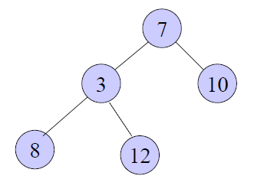
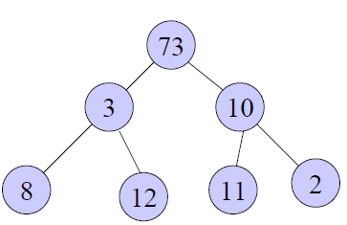
Cây nhị phân đầy đủ và Cây nhị phân hoàn chỉnh
Cây nhị phân đầy đủ Cây nhị phân hòan chỉnh
Các nút hoặc là nút lá Tất cả nút lá đều có cùng
hoặc có cấp = 2. độ sâu và tất cả nút
giữa có cấp = 2

Slide 88
Một số tính chất
Số nút tối đa có độ sâu i : 2i
Gọi N là số nút của cây nhị phân, H là chiều cao của cây thì,
  Hmax = N, Hmin = [log₂N] +1
  Nmin = H, Nmax = 2^{H}-1

Slide 89
Cây cân bằng
Khoảng cách từ 1 nút đến nút gốc xác định chi phí cần để định vị nó : 1 nút có độ sâu là 5 => phải đi từ nút gốc và qua 5 cành
Nếu cây càng thấp thì việc tìm đến các nút sẽ càng nhanh. Điều này dẫn đến tính chất cân băfng của cây nhị phân. Hệ số cân bằng của cây (balance factor) là sö chênh lệch giữa chiều cao của 2 cây con trái và phải của nó:
B = HL-HR
Một cây cân bằng khi B = 0 và các cây con của nó cũng cân bằng

Slide 90
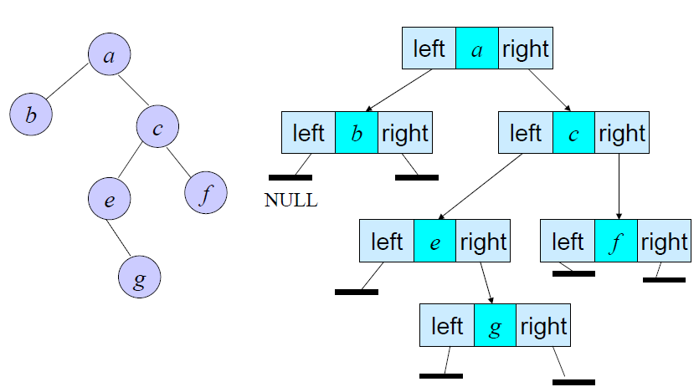
2.2 Lưu trữ cây nhị phân
Lưu trữ kế tiếp : Sử dụng mảng
Lưu trữ móc nối : Sử dụng con trỏ

Slide 91
Cấu trúc cây nhị phân
typedef structtree_node
{
int data ;
  structtree_node *left ;
  structtree_node *right ;
}TREE_NODE;

Slide 92
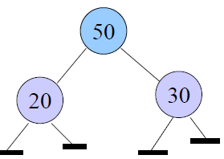
Tạo cây nhị phân
TREE_NODE *root, *leftChild, *rightChild;
// Tạo nút con trái
leftChild= (TREE_NODE *)malloc(sizeof(TREE_NODE));
leftChild->data = 20;
leftChild->left = leftChild->right = NULL;
// Tạo nút con phải
rightChild = (TREE_NODE *)malloc(sizeof(TREE_NODE));
rightChild->data = 30;
rightChild->left = rightChild->right = NULL;
// Tạo nút gốc
root = (TREE_NODE *)malloc(sizeof(TREE_NODE));
root->data = 10;
root->left = leftChild;
root->right = rightChild;
root -> data= 50;// gán 50 cho root

Slide 93
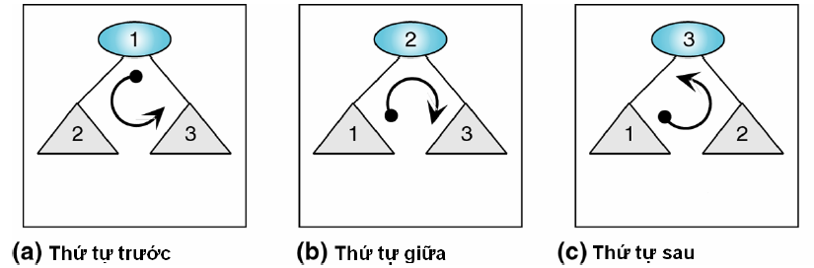
2.3. Duyệt cây nhị phân
􀁺Duyệt cây: lần lượt duyệt toàn bộ nút trên cây
􀁺Có 3 cách duyệt cây:
  􀁻Duyệt theo thứ tự trước
  􀁻Duyệt theo thứ tự giữa
  􀁻Duyệt theo thứ tự sau
􀁺Định nghĩa duyệt cây nhị phân là những định nghĩa đệ quy.

Slide 94
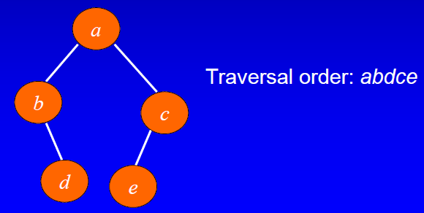
Duyệt theo thứ tự trước
Thăm nút.
Duyệt cây con trái theo thứ tự trước.
3. Duyệt cây con phải theo thứ tự trước.

Slide 95
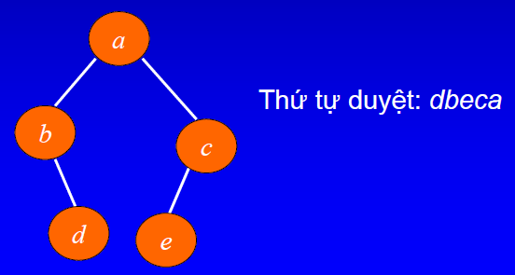
Duyệt theo thứ tự sau
  1. Duyệt cây con trái theo thứ tự sau.
  2. Duyệt cây con phải theo thứ tự sau.
3. Thăm nút.

Slide 96
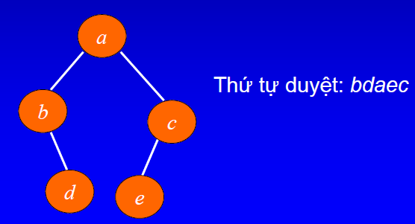
Duyệt theo thứ tự giữa
1. Duyệt cây con trái theo thứ tự giữa
2. Thăm nút.
3. Duyệt cây con phải theo thứ tự giữa.

Slide 97
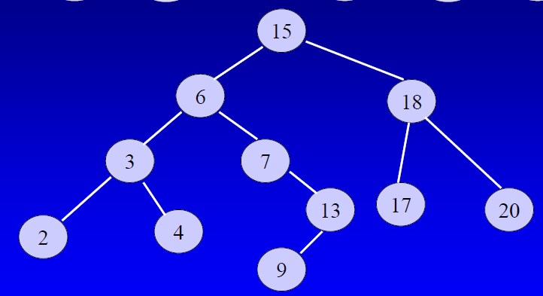
Thứ tự trước: 15, 6, 3, 2, 4, 7, 13, 9, 18, 17, 20
Thứ tự giữa :2, 3, 4, 6, 7, 9, 13, 15, 17, 18, 20
Thứ tự sau :2, 4, 3, 9, 13, 7, 6, 17, 20, 18, 15

Slide 98
Duyệt theo thứ tự trước–Đệ quy
void Preorder(TREE_NODE *root)
{
if (root != NULL)
{
  // tham aNode
  printf("%d", root->data);
  // duyet cay con trai
  Preorder(root->left);
  // duyet cay con phai
  Preorder(root->right);
}
}
Bài tập: Viết giải thuật đệ quy của
􀁻Duyệt theo thứ tự giữa
􀁻Duyệt theo thứ tự sau

Slide 99
Duyệt theo thứ tự trước–Vòng lặp
void Preorder_iter(TREE_NODE *treeRoot)
{
  TREE_NODE *curr= treeRoot;
  STACK *stack= createStack(MAX);// khởi tạostack
  while (curr != NULL || !IsEmpty(stack))
{
  printf("%d", curr->data); // thămcurr
  // nếu có cây con phải, đẩy cây con phải vào stack
  if (curr->right != NULL)
  pushStack(stack, curr->right);
  if(curr->left!=NULL)
  curr= curr->left; // duyệt cây con trái
else
  popStack(stack, &curr);// duyệt cây con phải
}
  destroyStack(&stack);// giải phóng stack
}

Slide 100
Duyệt theo thứ tự giữa
void Inorder_iter(TREE_NODE *root){
TREE_NODE *curr= root;
STACK *stack= createStack(MAX);//ktạo stack
while(curr != NULL || !IsEmpty(stack))
{
  if (curr==NULL){
  popStack(stack, &curr);
  printf(“%d”, curr->data);
  curr= curr->right;
}
else{
  pushStack(stack, curr);
  curr= curr->left; // duyệt cây con trái
}
}
  destroyStack(stack); //giải phóng stack
}

Slide 101
Duyệt theo thứ tự cuối
voidPostorder_iter(TREE_NODE *treeRoot)
{
TREE_NODE *curr= treeRoot;
STACK *stack= createStack(MAX);//ktạo một stack
while( curr != NULL || !IsEmpty(stack)) {
if (curr == NULL) {
while(!IsEmpty(stack) && curr==Top(stack)->right){
PopStack(stack, &curr);
printf(“%d”, curr->data);
}
curr= isEmpty(stack)? NULL: Top(stack)->right;
}
else{
PushStack(stack, curr);
curr= curr->left;
}
}
destroyStack(&stack);// giải phóng stack
}

Slide 102
Một vài ứng dụng của duyệt cây
1.Tính độ cao của cây
2.Đếm số nút lá trong cây
3.Tính kích thước của cây (số nút)
4.Sao chép cây
5.Xóa cây

Slide 103
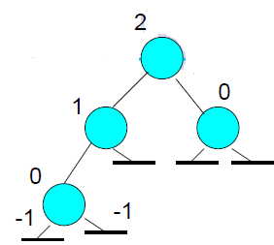
Tính độ cao của cây
int Height(TREE_NODE *tree)
{
Int heightLeft, heightRight, heightval;
if( tree== NULL )
heightval= -1;
else
{ // Sửdụng phương pháp duyệt theo thứ tự sau
heightLeft= Height (tree->left);
heightRight= Height (tree->right);
heightval= 1 + max(heightLeft,heightRight);
}
return heightval;
}

Slide 104
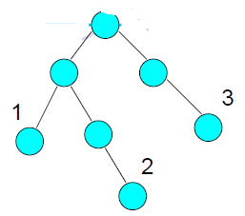
Đếm số nút lá
int CountLeaf(TREE_NODE *tree)
{
if (tree == NULL)
return 0;
int count = 0;
//Đếm theo thứ tự sau
count += CountLeaf(tree->left);// Đếm trái
count += CountLeaf(tree->right);//Đếm phải
//nếu nút tree là nút lá, tăng count
if(tree->left == NULL && tree->right == NULL)
count++;
return count;
}

Slide 105
Kích thước của cây
int TreeSize(TREE_NODE *tree)
{
if(tree== NULL)
return 0;
else
return( TreeSize(tree->left) +
TreeSize(tree->right) + 1 );
}

Slide 106
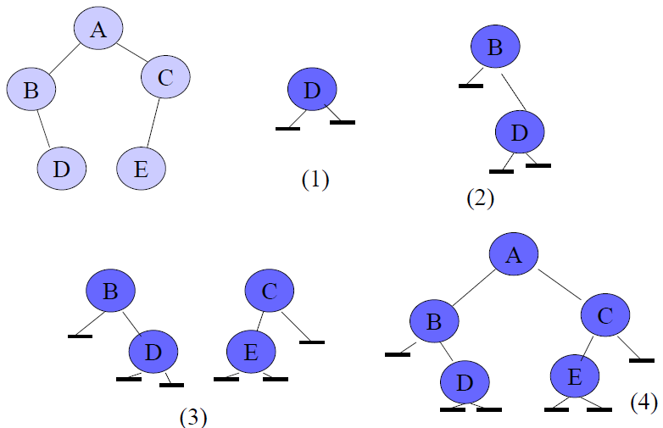
Sao chép cây

Slide 107
TREE_NODE *CopyTree(TREE_NODE *tree)
{
// Dừng đệ quy khi cây rỗng
if (tree== NULL) return NULL;
TREE_NODE *leftsub, *rightsub, *newnode;
leftsub=CopyTree(tree->left);
rightsub= CopyTree(tree->right);
// tạo cây mới
newnode= malloc(sizeof(TREE_NODE));
newnode->data = tree->data;
newnode->left = leftsub;
newnode->right = rightsub;
return newnode;
}

Slide 108
Xóa cây
void DeleteTree(TREE_NODE *tree)
{
  //xóa theo thứ tự sau
  if(tree != NULL)
{
  DeleteTree(tree-> left);
  DeleteTree(tree-> right);
  free(tree);
}
}

Slide 109
3. Cây tổng quát
3.1. Biểu diễn cây tổng quát
Biểu diễn giống như cây nhị phân?
  Mỗi nút sẽ chứa giá trị và các con trỏ trỏ đến các nút con của nó?
  Bao nhiêu con trỏ cho một nút? >>Không hợp lý
Mỗi nút sẽ chứa giá trị và một con trỏ trỏ đến một “tập” các nút con
  Xây dựng “tập” như thế nào?

Slide 110
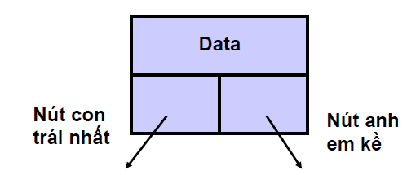
Biểu diễn cây tổng quát
Sử dụng con trỏ nhưng mở rộng hơn:
  􀁻Mỗi nút sẽ có 2 con trỏ: một con trỏ trỏ đến nút con đầu tiên của nó, con trỏ kia trỏ đến nút anh em kề với nó
  􀁻Cách này cho phép quản lý số lượng tùy ý của các nút con

Slide 111
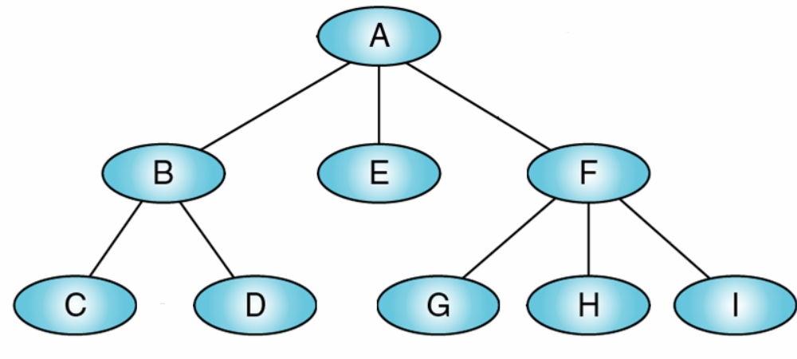
Vi du

Slide 112
3.2. Duyệt cây tổng quát
1.Thứ tự trước:
1.Thăm gốc
2.Duyệt cây con thứ nhất theo thứ tự trước
3.Duyệt các cây con còn lại theo thứ tự trước
2.Thứ tự giữa
1.Duyệt cây con thứ nhất theo thứ tự giữa
2.Thăm gốc
3.Duyệt các cây con còn lại theo thứ tự giữa
3.Thứ tự sau:
1.Duyệt cây con thứ nhất theo thứ tự sau
2.Duyệt các cây con còn lại theo thứ tự sau
3.Thăm gốc

Slide 113
4. Ứng dụng của cây nhị phân
􀁺Cây biểu diễn biểu thức
  􀁻Tính giá trị biểu thức
  􀁻Tính đạo hàm
􀁺Cây quyết định

Slide 114
Cây biểu diễn biểu thức là.
Một loại cây nhị phân đặc biệt, trong đó:
1. Mỗi nút lá chứa một toán hạng
2. Mỗi nút giữa chứa một toán tử
3. Cây con trái và phải của một nút toán tử thể hiện các biểu thức con cần được đánh giá trước khi thực hiện toán tử tại nút gốc

Slide 115
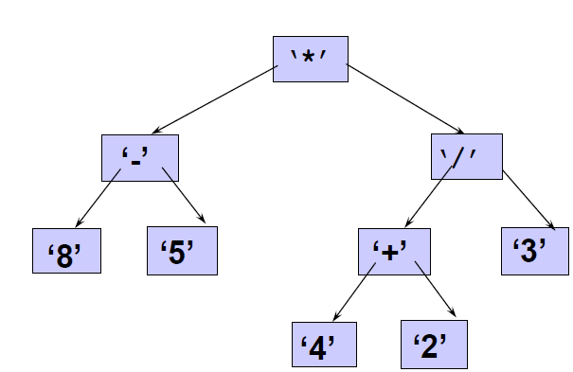
Biểu thức nhị phân

Slide 116
Các mức chỉ ra thứ tự ưu tiên
Các mức (độ sâu) của các nút chỉ ra thứ tự ưu tiên tương đối của chúng trong biểu thức (không cần dùng ngoặc để thể hiện thứ tự ưu tiên).
Các phép toán tại mức cao hơn sẽ được tính sau các các phép toán có mức thấp.
Phép toán tại gốc luôn được thực hiện cuối cùng.

Slide 117
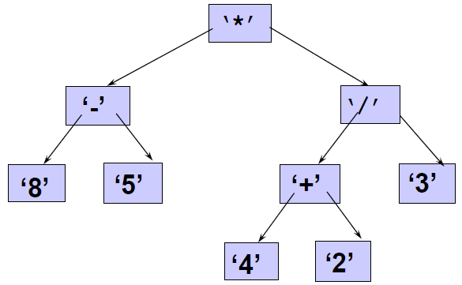
Dễ dàng để tạo ra các biểu thức tiền tố, trung tố, hậu tố
Trung tố:( ( 8 -5 ) * ( ( 4 + 2 ) / 3 ) )
Tiền tố: * -8 5 / + 4 2 3
Hậu tố: 8 5 -4 2 + 3 / *
(thực chất là các phép duyệt theo tt giữa, trước và sau)

Slide 118
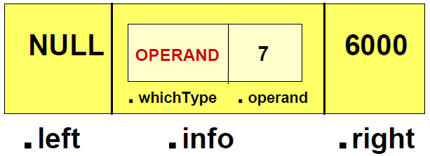
Cài đặt cây biểu thức
Mỗi nút có 2 con trỏ
struct TreeNode {
InfoNode info ;// Dữ liệu
TreeNode *left ;// Trỏ tới nút con trái
TreeNode *right ; // Trỏ tới nút con phải
};

Slide 119
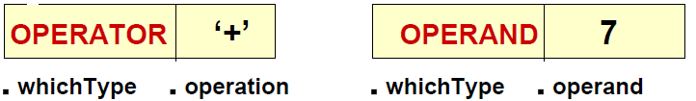
InfoNode có 2 dạng
enum OpType { OPERATOR, OPERAND } ;
struct InfoNode {
OpType whichType;
union // ANONYMOUS union
{
char operator;
int operand ;
}
};

Slide 120
int Eval(TreeNode* ptr){
switch(ptr->info.whichType) {
case OPERAND :
returnptr->info.operand ;
case OPERATOR :
switch ( tree->info.operation ){
case ‘+’:
return ( Eval( ptr->left ) + Eval( ptr->right ) ) ;
case ‘-’:
return ( Eval( ptr->left ) -Eval( ptr->right ) ) ;
case ‘*’:
return ( Eval( ptr->left ) * Eval( ptr->right ) ) ;
case ‘/’:
return ( Eval( ptr->left ) / Eval( ptr->right ) ) ;
}
}
}

Slide 121
Cây quyết định
Dùng để biểu diễn lời giải của bài toán cần quyết định lựa chọn
Bài toán 8 đồng tiền vàng:
  Có 8 đồng tiền vàng a, b, c, d, e, f, g, h
  Có một đồng có trọng lượng không chuẩn
  Sử dụng một cân Roberval (2 đĩa)
  Output:
    Đồng tiền k chuẩn là nặng hơn hay nhẹ hơn
    Số phép cân là ít nhất

Slide 122
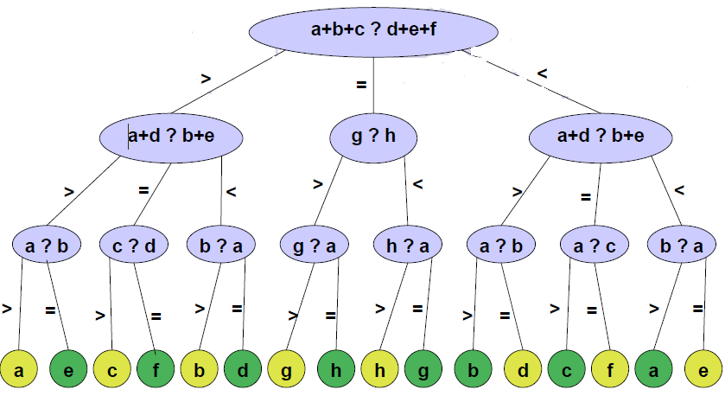

Slide 123
void EightCoins(a, b, c, d, e, f, g, h) {
if (a+b+c == d+e+f) {
if (g > h) Compare(g, h, a);
else Compare(h, g, a);
}
else if (a+b+c > d+e+f){
if (a+d == b+e) Compare(c, f, a);
else if (a+d > b+e) Compare(a, e, b);
else Compare(b, d, a);
}
else{
if (a+d == b+e) Compare(f,c,a);
else if (a+d > b+e) Compare(d, b, a);
else Compare(e, a, b);
}
}
// so sánh x với đồng tiền chuẩn z
void Compare(x,y,z){
if(x>y) printf(“x nặng”);
else printf(“y nhẹ”);
}

Slide 124
Cac giai thuat tim kiem va sap xep
SV tu nghien cuu !!!

